Slide 1
PHÒNG GIÁO DỤC VÀ ĐÀO TẠO QUẬN LONG BIÊN
TRƯỜNG TIỂU HỌC ÁI MỘ B
Môn: Địa lý

Slide 2
Ôn bài cũ
1. Sông ngòi nước ta có đặc điểm gì ?
- Mạng lưới sông ngòi dày đặc, nhiều sông nhưng ít sông lớn.
- Lượng nước thay đổi theo mùa và có nhiều phù sa.
2. Nêu vai trò của sông ngòi nước ta ?
Bồi đắp nên nhiều đồng bằng.
Cung cấp nước cho sản xuất và đời sống.
Là nguồn thủy điện, cung cấp tôm cá…
Là đường giao thông quan trọng.

Slide 3
Vùng biển nước ta

Slide 4
1. Vùng biển nước ta:
Quan sát lược đồ khu vực Biển Đông và trả lời câu hỏi:
Vùng biển nước ta thuộc biển nào?
Biển Đông bao bọc những phía nào của phần đất liền Việt Nam?
Em có nhận xét gì về vùng biển nước ta?

Slide 5
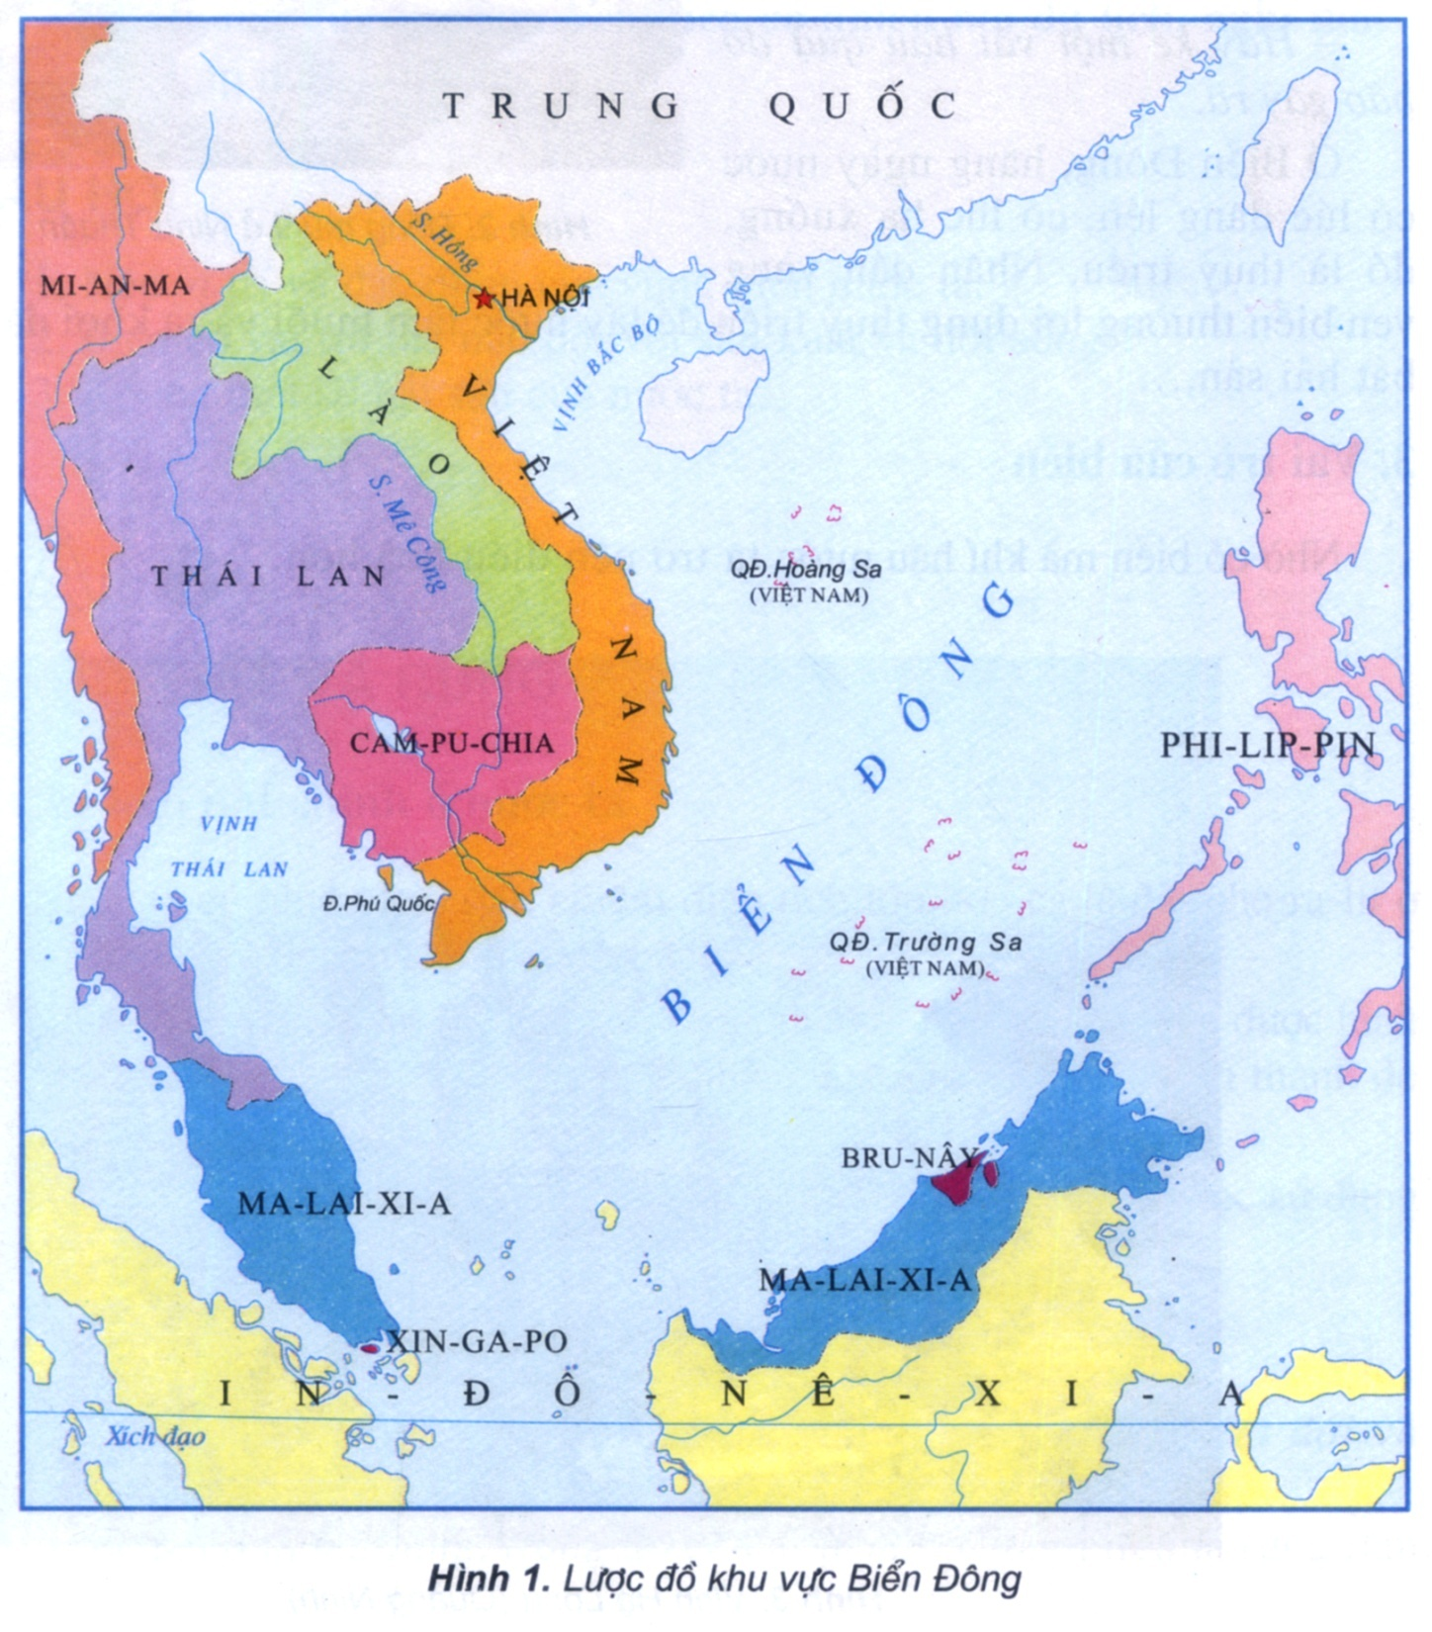

Slide 6
1. Vùng biển nước ta:
- Là một bộ phận của biển Đông.
- Biển bao bọc phía đông, nam và tây nam phần đất liền nước ta.

Slide 8
2. Đặc điểm của vùng biển nước ta:
Dựa vào các thông tin trong SGK, thảo luận nhóm 2, hoàn thành bảng sau:
Đặc điểm của vùng biển nước ta | Ảnh hưởng của biển đối với đời sống và sản xuất

Slide 9
Đặc điểm của vùng biển nước ta
Ảnh hưởng của biển đối với đời sống và sản xuất
Nước không bao giờ đóng băng.
Thuận lợi cho giao thông và đánh bắt hải sản.
Miền Bắc và miền Trung hay có bão.
Gây nhiều thiệt hại cho tàu thuyền và những vùng ven biển.
Hằng ngày, nước biển có lúc dâng lên, có lúc hạ xuống, đó là thủy triều.
Nhân dân ven biển thường lợi dụng thủy triều để lấy nước làm muối, ra khơi đánh bắt hải sản,...

Slide 10
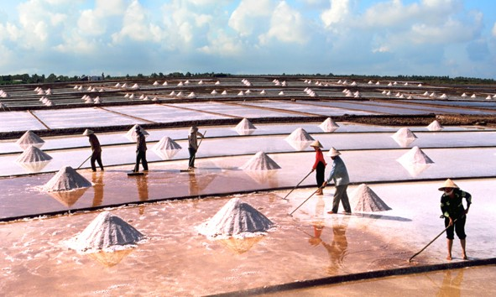
Sản xuất muối

Slide 11
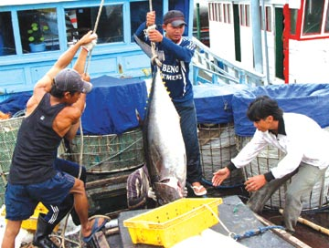
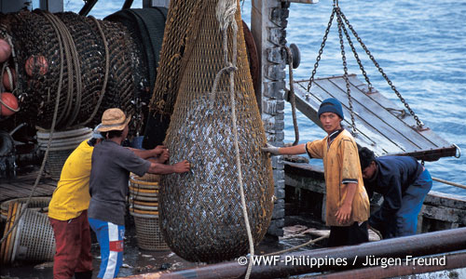
Đánh bắt cá

Slide 12
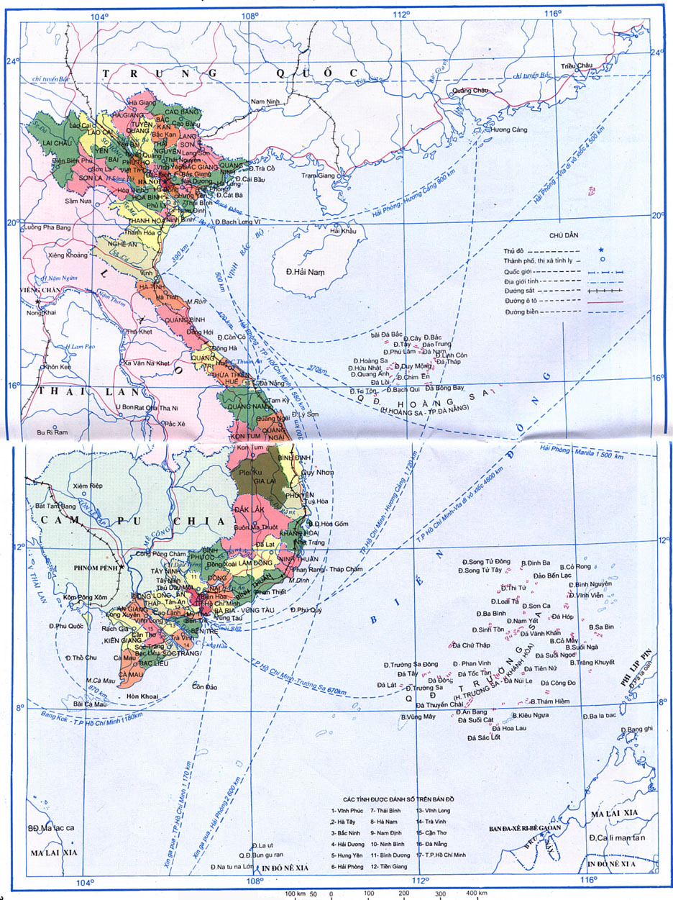

Slide 13
Dựa vào các thông tin trong SGK và đoạn video trên, thảo luận nhóm 4, hoàn thành phiếu sau:
Biển tác động thế nào đến khí hậu nước ta
Biển cung cấp cho chúng ta những loại tài nguyên nào? Các loại tài nguyên này đóng góp gì vào đời sống và sản xuất của nhân dân ta?
Biển mang lại thuận lợi gì cho giao thông nước ta?
Đường bờ biển dài vói nhiều bãi biển đẹp góp phần phát triển ngành kinh tế nào?

Slide 14
3. Vai trò của biển
- Điều hòa khí hậu.
- Là nguồn tài nguyên lớn, cho ta dầu mỏ, muối, cá, tôm, ...
- Là đường giao thông trong nước và quốc tế.
- Ven biển có nhiều bãi tắm và phong cảnh đẹp, là nơi du lịch và nghỉ mát hấp dẫn.
Chúng ta cần bảo vệ, giữ gìn và khai thác tài nguyên biển một cách hợp lí.

Slide 15
Cùng đi du lịch đến những
vùng biển đẹp nổi tiếng ở nước ta

Slide 16
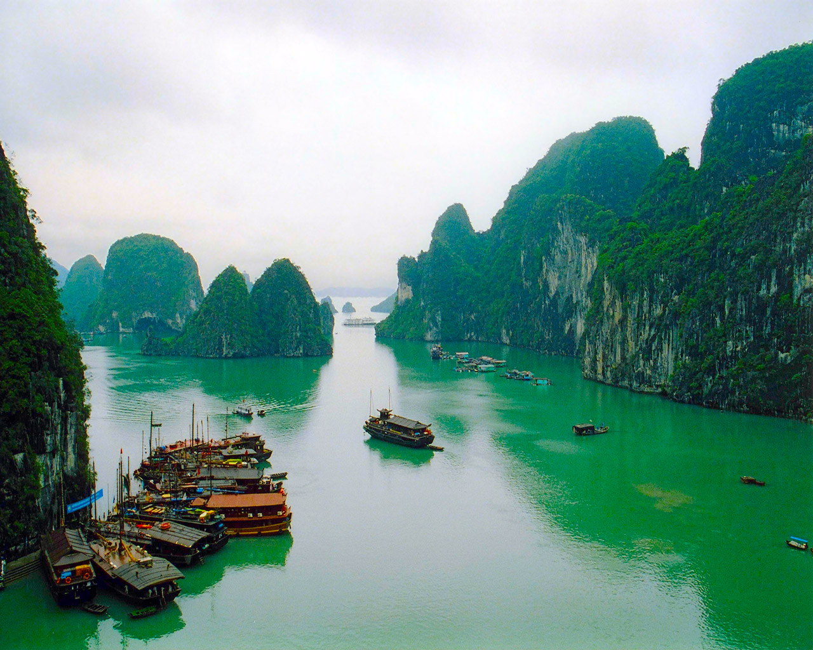
Vịnh Hạ Long

Slide 17
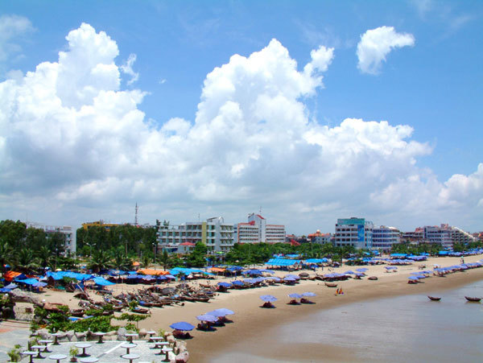
Biển Sầm Sơn

Slide 18
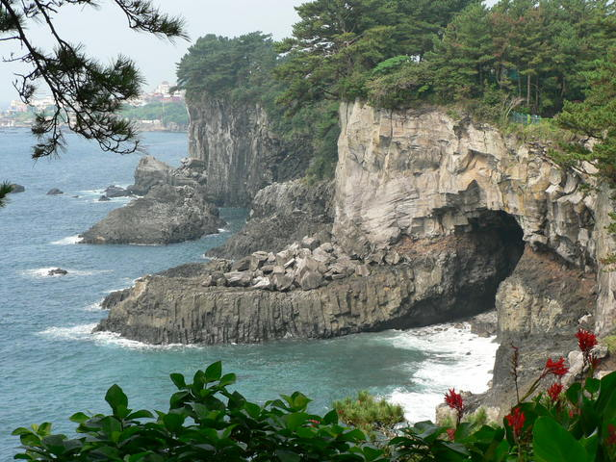
Cửa Tùng – Quảng Trị

Slide 19
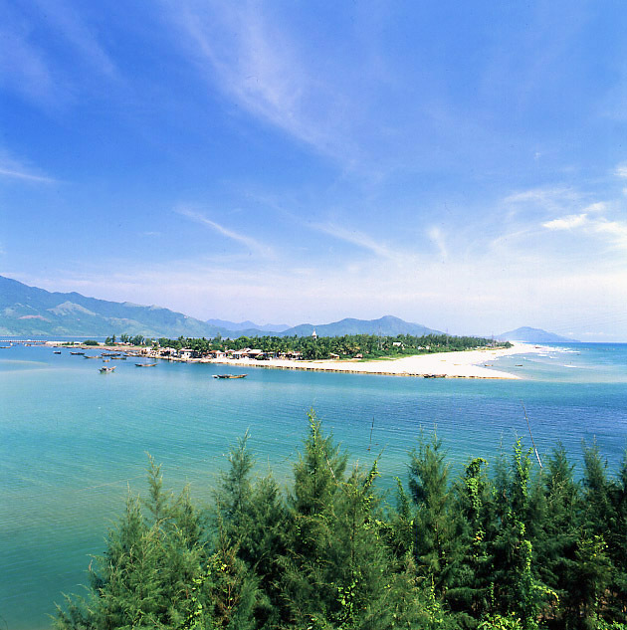
Lăng Cô - Huế

Slide 20
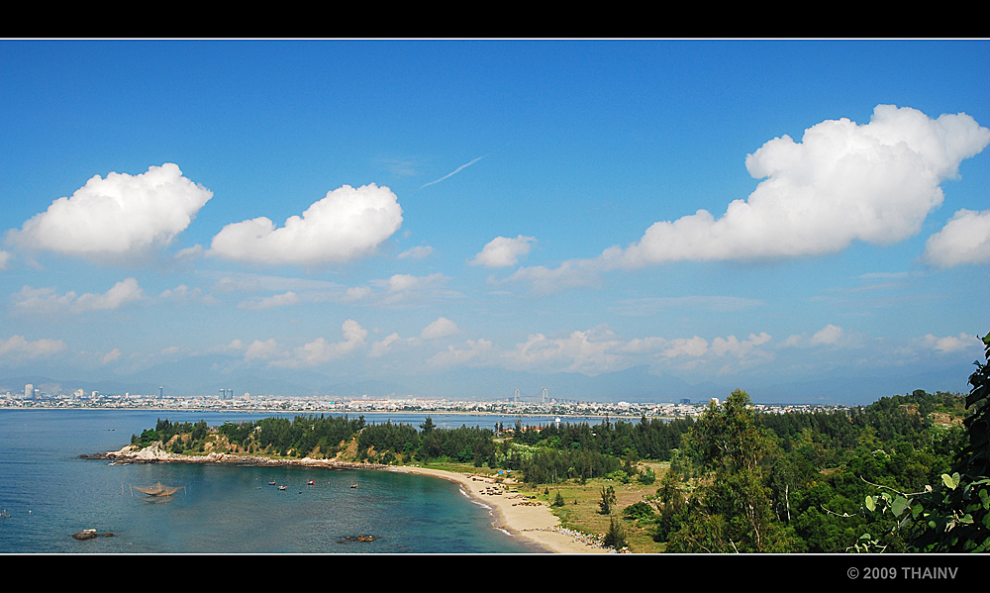
Mỹ Khê- Đà Nẵng

Slide 21
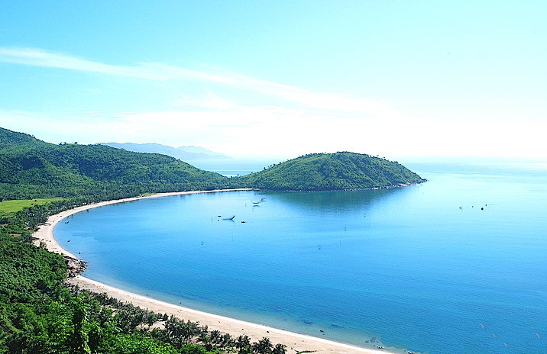
Bán đảo Sơn Trà - Đà Nẵng

Slide 22
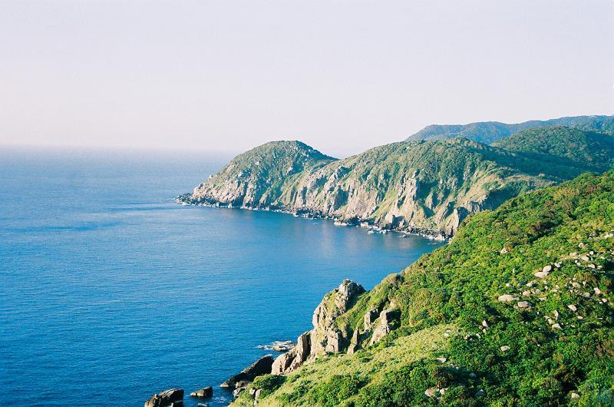
Đại Lãnh – Phú Yên

Slide 23
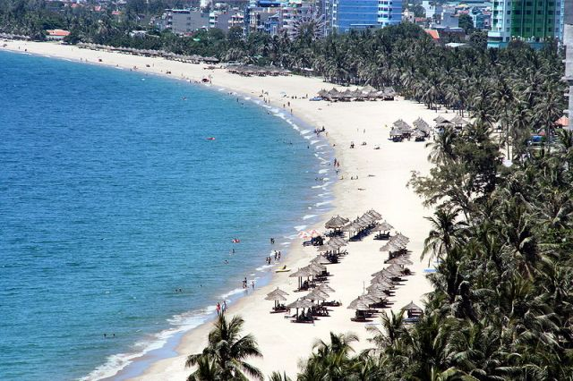
Biển Nha Trang

Slide 24
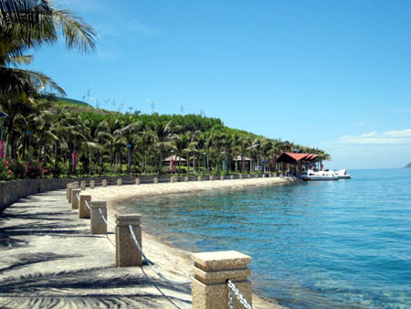
Mũi Né – Phan Thiết

Slide 25
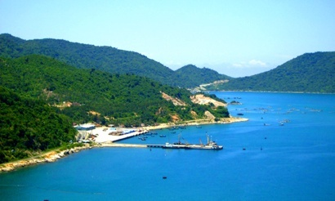
Vũng Tàu

Slide 26
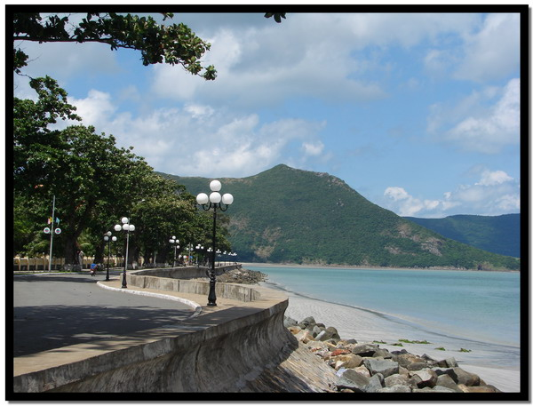
Côn Đảo

Slide 27
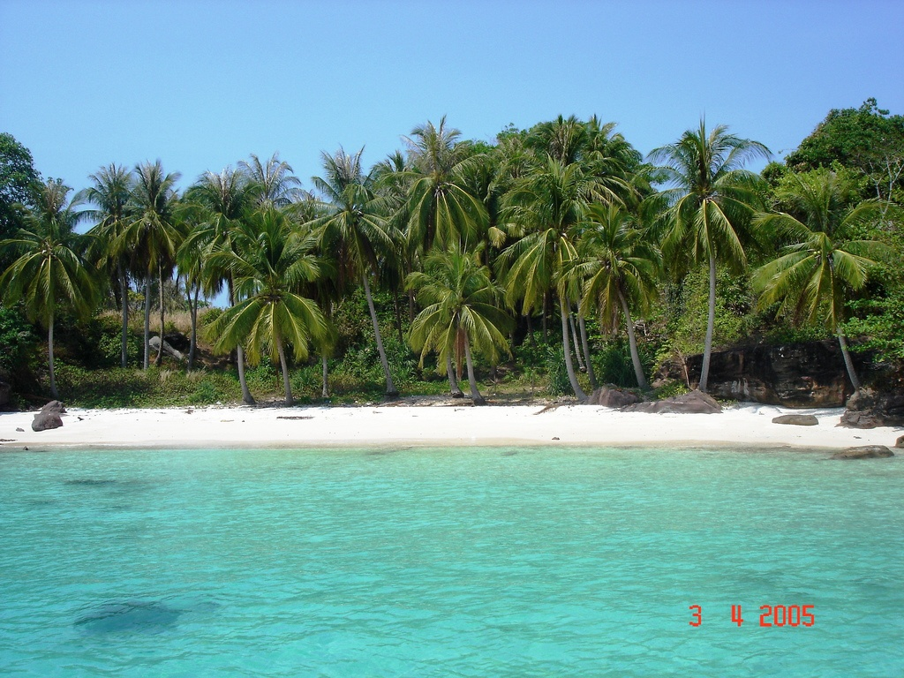
Đảo Phú Quốc

Slide 28
Ghi nhớ:
Vùng biển nước ta là một bộ phận của biển Đông. Biển điều hòa khí hậu, là nguồn tài nguyên và là đường giao thông quan trọng. Ven biển có nhiều nơi du lịch, nghỉ mát hấp dẫn.

Slide 29
HẢI ĐỘI HOÀNG SA
Đội Hoàng Sa hay Hải đội Hoàng Sa , là tên gọi chung của đội tàu hàng hải do chính quyền Chúa Nguyễn xứ Đàng Trong lập ra từ thế kỉ 17 với mục đích ban đầu là hàng năm đi thuyền từ Quảng Ngãi ra các đảo thuộc quần đảo Hoàng Sa để khai thác hải sản và thu nhặt các hàng hóa do các tàu buôn bị đắm và trôi dạt vào các đảo này.
Theo ghi chép của Lê Quý Đôn (từng làm Hiệp trấn xứ Thuận Hóa thế kỷ 18) thì hải đội phải đi mất 3 ngày 3 đêm từ đất liền mới đến được các đảo tại quần đảo Hoàng Sa này.
Cùng với việc lập đội Hoàng Sa để khai thác ở quần đảo Hoàng Sa thì chính quyền Chúa Nguyễn đồng thời cũng thành lập đội Bắc Hải từ Bình Thuận có chức năng tương tự là khai thác hải sản và thu nhặt hàng hóa từ đảo Côn Lôn, đảo Phú Quý và các xứ Bắc Hải, đội này cũng do đội Hoàng Sa kiêm quản. Trên đảo Lý Sơn cho đến đầu thế kỉ 21, người dân vẫn lưu truyền những lời ru liên quan đến Hải đội Hoàng Sa:
«Hoàng Sa lắm bể nhiều cồn Chiếc chiếu bó tròn mấy sợi dây mây»
hay: «Hoàng Sa trời nước mênh mông Người đi thì có mà không thấy về»

Slide 30
Lễ khao lề thế lính Hoàng Sa. Ngày 19.4.2021 ( tức 8.3 âm lịch) tại di tích cấp quốc gia đình làng An Hải (Lý Sơn, Quảng Ngãi), ban khánh tiết đình làng An Hải phối hợp với các tộc họ trên đảo Lý Sơn tổ chức Lễ khao lề thế lính Hoàng Sa. Đây là nghi lễ gắn liền với tâm thức của người dân địa phương, nhằm tưởng nhớ, tri ân công ơn của các bậc tiền nhân có công giong thuyền, đạp sóng ra khơi, dựng bia, cắm mốc, xác lập, bảo vệ chủ quyền trên hai quần đảo Hoàng Sa, Trường Sa của Việt Nam

Slide 31
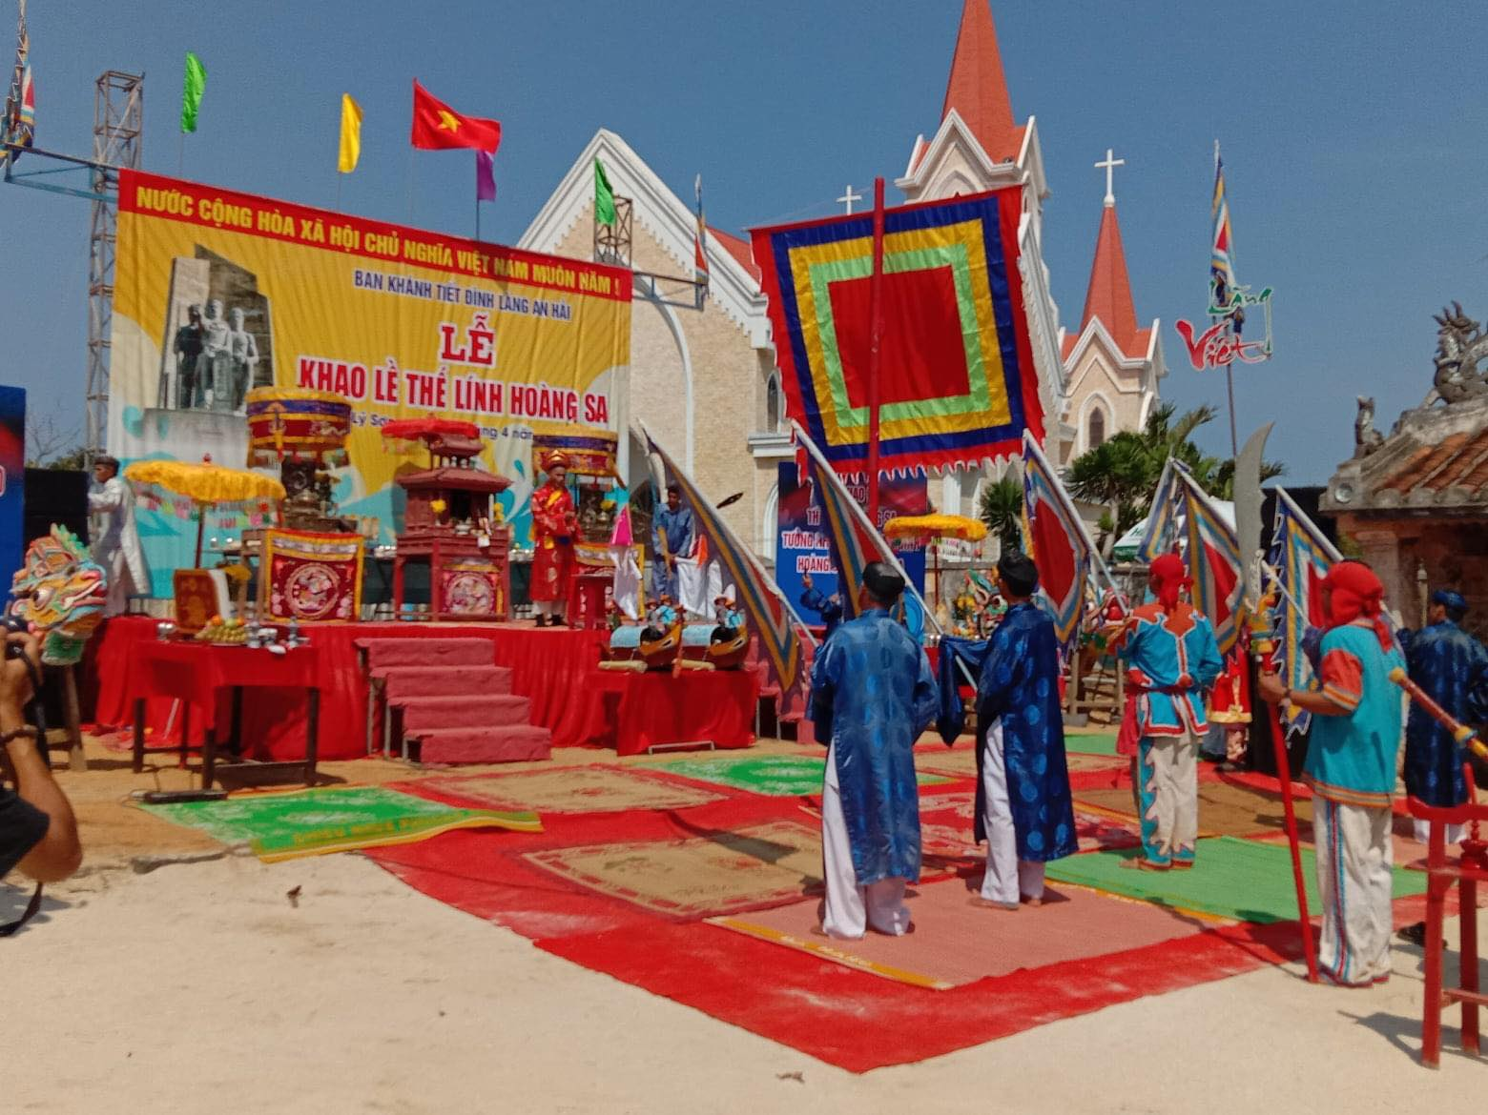
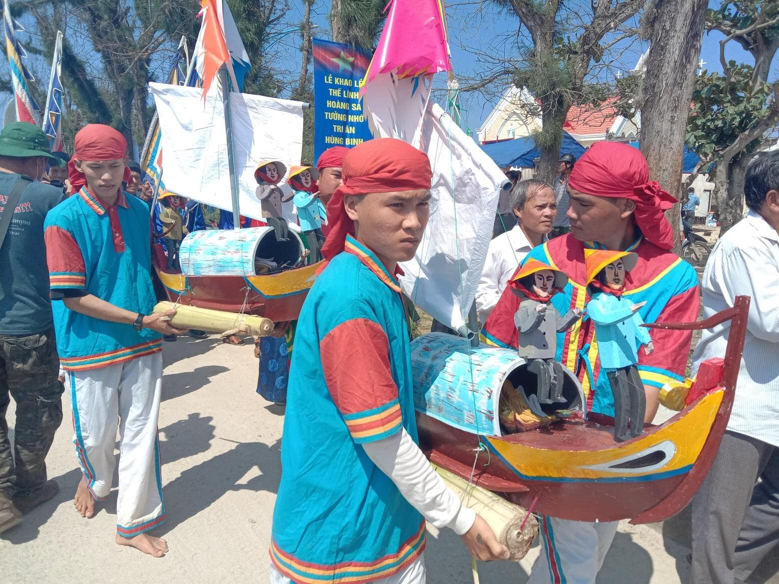

Slide 32
Tại buổi lễ, văn tế đội dân binh Hoàng Sa đã nêu về số phận của những dân binh Hoàng Sa - Trường Sa năm xưa có đoạn:
Hoàng Sa mây nước bốn bề Tháng ba khao lề thế lính Hoàng Sa.
Câu ca khắc khoải, lưu truyền bao đời nay ở đảo Lý Sơn nhắc nhở thế hệ sau mãi ghi ơn các bậc tiền nhân đã không tiếc máu xương, giong buồm vượt sóng ra Hoàng Sa dựng bia, cắm mốc khẳng định chủ quyền biển đảo thiêng liêng của Tổ quốc. Buổi lễ đã tái hiện, khắc họa sinh động lại Lễ khao lề thế lính Hoàng Sa năm xưa, với những thuyền câu, trong khoang lái có hình nhân cùng các vật lễ mà binh phu Hoàng Sa phải mang theo như: Vàng mã, thịt gà, xôi chè, nẹp tre, dây mây, muối gạo. Sau phần tế lễ, tiếng ốc u nổi lên hiệu lệnh cho những trai tráng làm lễ rước thuyền và hình nhân thế mạng hướng ra biển Hoàng Sa theo con đường mà các bậc tiền nhân Lý Sơn đã ra đi từ hơn 400 năm trước, để thể hiện ý chí, quyết tâm bảo vệ chủ quyền. Lễ khao lề thế lính Hoàng Sa ở Lý Sơn, ngoài nghĩa cử tri ân, tưởng nhớ các binh phu trong đội Hoàng Sa kiêm quản Bắc Hải trên đảo Lý Sơn đã can trường quên mình vì chủ quyền biển đảo thiêng liêng của Tồ quốc, còn là dịp để giáo dục truyền thống yêu nước, về chủ quyền biển đảo cho thế hệ trẻ.

